Slide 1
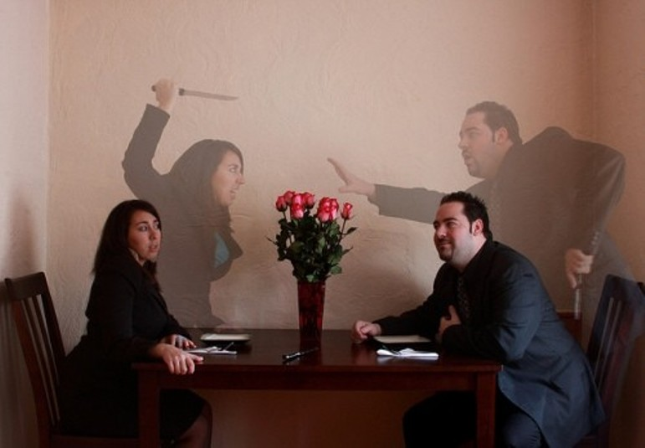
Выделяют следующие четыре стадии конфликта:
1.Зарождение (возникновение)

Slide 2
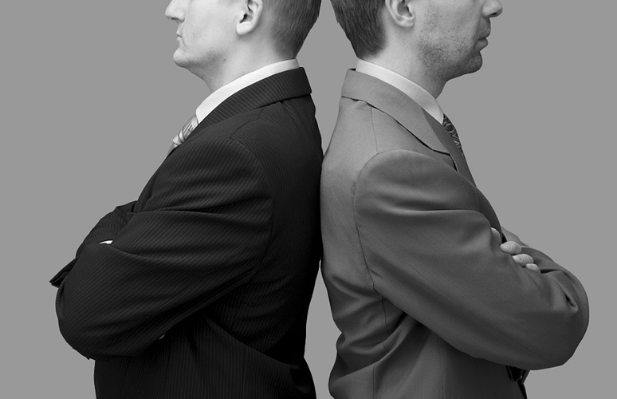
2. Формирование.

Slide 3
3. Расцвет.

Slide 4
4. Угасание или преобразование.

Slide 5
Стадии конфликта

Slide 6
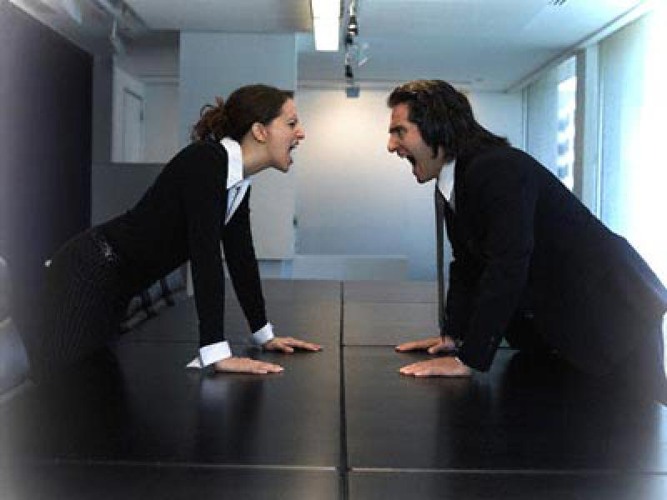
1. Конфликтная ситуация или потенциальный конфликт.

Slide 7
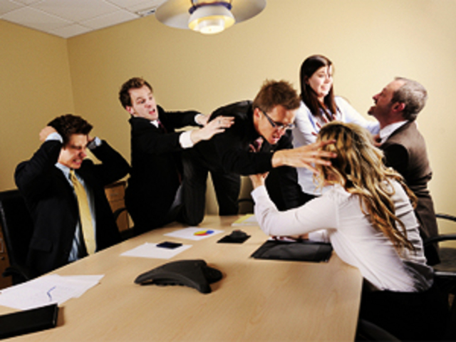
2. Нарастание социальной напряженности.

Slide 8
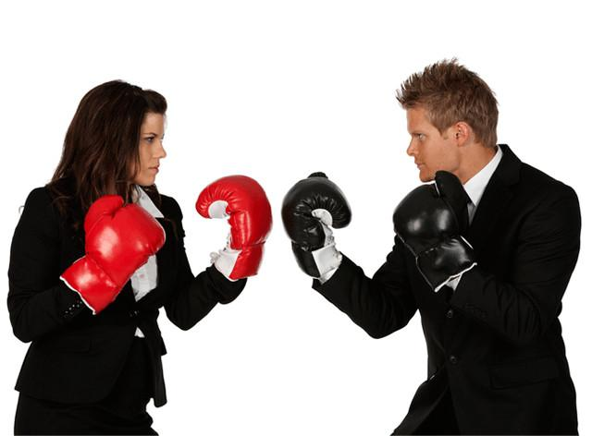
3. Конфликтные действия.

Slide 9
Острота конфликтных действий зависит от:
1) уровня противоборства, значимости объекта (предмета) конфликта для его участников.

Slide 10
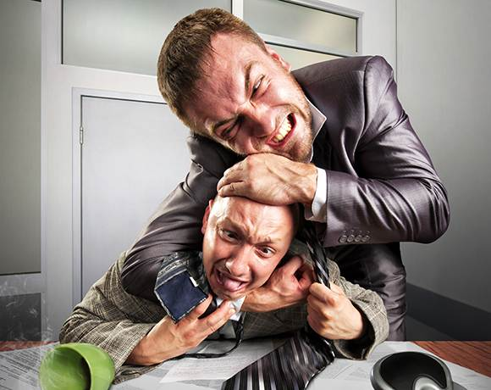
2) От степени применения насилия и других разрушительных средств борьбы.

Slide 11
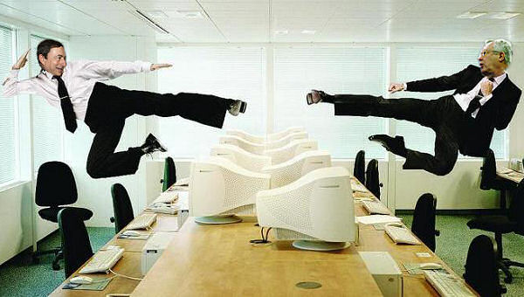
3) От затраченной энергии и ресурсов сторон.

Slide 12
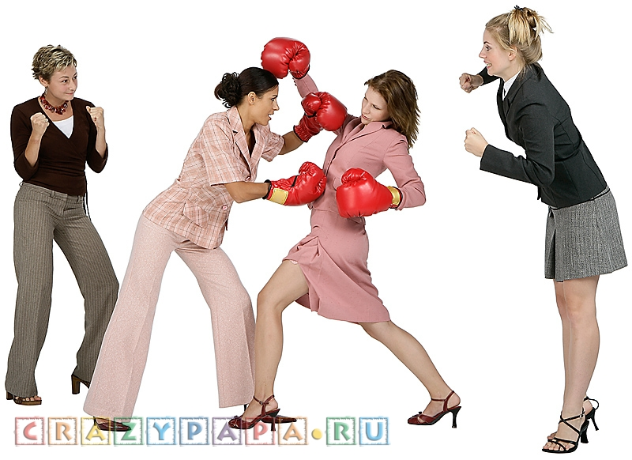
4)От эмоционального накала и конфликтной культуры.

Slide 13
4. Затухание конфликта.

Slide 14
Избегание
Например, игнорирование спорных вопросов, закрывать на них глаза, не придавать значения реальным разногласиям, отрицать само наличие конфликта, не брать ответственность за его решение на себя.

Slide 15
Уступки
Обычно это проявляется как подчеркивание общих интересов и сходства позиций при одновременном замалчивании различий, отказе обсуждать спорные вопросы при демонстративном принятии любых претензий и обвинений.

Slide 16
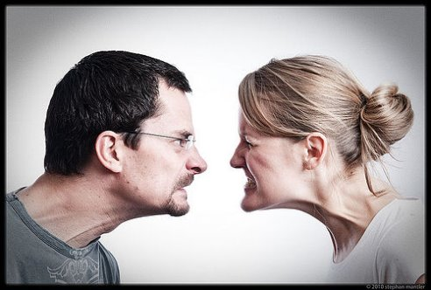
Агрессия
Это путь открытой и жестокой борьбы за свои интересы.

Slide 17
Компромисс
Это путь ведет к взаимным уступкам, обмену ими, поиску промежуточных решений, частично устраивающих обе стороны.

Slide 18
Сотрудничество

Slide 19
Рвется в спор | 7 | 6 | 5 | 4 | 3 | 2 | 1 | Уклоняется от спора
Свои доводы сопровождает тоном, не терпящим возражений | 7 | 6 | 5 | 4 | 3 | 2 | 1 | Свои доводы сопровождает извиняющимся тоном
Считает, что добьется своего, если будет возражать | 7 | 6 | 5 | 4 | 3 | 2 | 1 | Считает, что проиграет, если будет возражать
Не обращает внимания на то, что другие не понимают доводов | 7 | 6 | 5 | 4 | 3 | 2 | 1 | Сожалеет, если видит, что другие не понимают доводов
Спорные вопросы обсуждает в присутствии оппонента | 7 | 6 | 5 | 4 | 3 | 2 | 1 | Рассуждает о спорных проблемах в отсутствие оппонента
Не смущается, если попадает в напряженную обстановку | 7 | 6 | 5 | 4 | 3 | 2 | 1 | В напряженной обстановке чувствует себя неловко
Считает, что в споре надо проявлять характер | 7 | 6 | 5 | 4 | 3 | 2 | 1 | Считает, что в споре не нужно демонстрировать своих эмоций
Считает, что в спорах не уступают | 7 | 6 | 5 | 4 | 3 | 2 | 1 | Считает, что в спорах уступают
Считает, что люди легко выходят из конфликта | 7 | 6 | 5 | 4 | 3 | 2 | 1 | Считает; что люди с трудом выходят из конфликта
Если взрывается, то считает, что без этого нельзя | 7 | 6 | 5 | 4 | 3 | 2 | 1 | Если взрывается, то вскоре ощущает чувство вины

